Slide 1
天天记账
Create your own beauty
软件需求及项目进展情况汇报
第四组

Slide 2
软件需求
用户及用户需求
功能需求

Slide 3
项目进展情况
项目计划
任务分工情况
已完成的成果
后期项目计划

Slide 4
Part 1
软件需求

Slide 5
1
用户及用户需求

Slide 6
用户类型：
本产品面向所有有记账需求,并且习惯于用手机，电脑等电子产品的人群,用户群体庞大，但主要是针对有记账习惯的人群，主要分为以下三类：
一：在校大学生
二：做采购的人群
三：其他对日常开支需要进行统计的人群

Slide 7
用户需求：
这是一款记账软件，没有特定用户人群，所以所有的用户
需求大致相同，也较为简单。用户可以在注册登录后，根
据不同的类别记录收支信息,包括对收支进行编号，添加日
期等备注，当然用户也可以随时对坏账，错账进行修改。
记账是一方面，用户还可以对账单进行查看，并且可以对
所有进行记录进行汇总。

Slide 8
2
功能需求

Slide 9
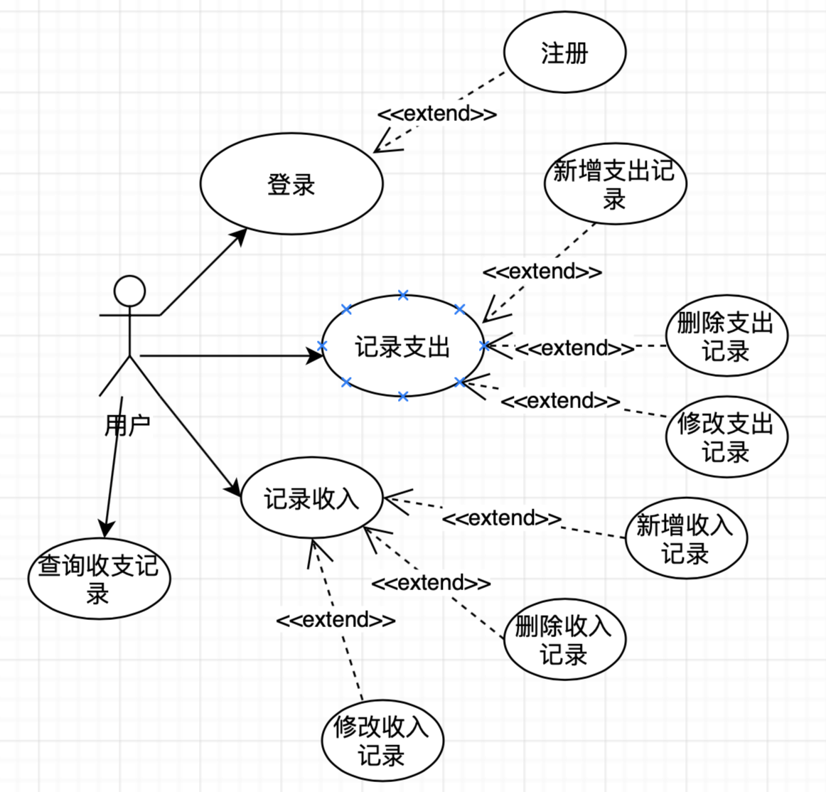
用例图

Slide 10
功能需求列表
序号 | 功能名称 | 简要描述
01 | 注册 | 用户提交注册信息
02 | 登录 | 数据库系统验证账号密码
03 | 添加收入记录 | 用户添加一条收入记录
04 | 删除收入记录 | 用户删除一条收入记录
05 | 修改收入记录 | 用户修改一条收入记录
06 | 添加支出记录 | 用户添加一条支出记录
07 | 删除支出记录 | 用户删除一条收入记录
08 | 修改支出记录 | 用户修改一条收入记录
09 | 查询收支记录 | 用户按照月份或其他规则查询收支记录

Slide 11
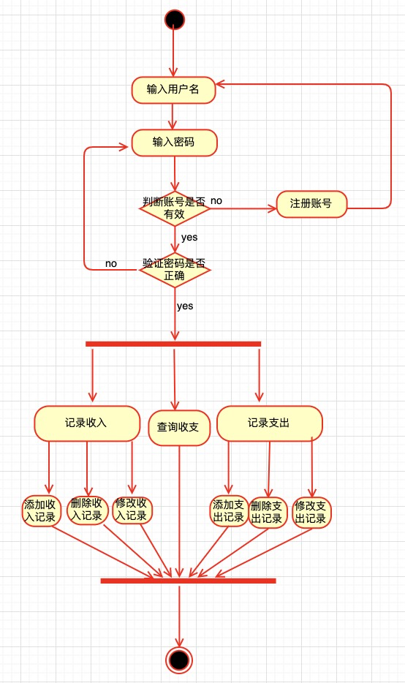
活动图

Slide 12
Part 2
项目进展情况

Slide 13
1
项目计划

Slide 14
项目计划
阶段 | 计划
第一阶段(1-2周) | 进行项目的选定和基本的需求分析，并在需求分析的基础上，对软件的需求进行进一步的细化和讨论，最终完成对软件整体需求的调整和确定。
第二阶段(1-2周) | 对软件需求的进一步细化和调整完善，并编写需求说明书，完成软件基本的设计和数据库的设计以及登陆注册等相关功能。
第三阶段(2-3周) | 将软件的功能进行完善，完成一个可以完整使用的，向用户提供服务，供用户的解决实际需求，解决实际问题的系统。
第四阶段(1-2周) | 对软件的进行进一步的完善和调整，并根据实际的开发进度和相关功能实现的难易程度决定是否再次迭代、增加功能，最后编写和完成项目的相关的文档。

Slide 15
2
任务分工情况

Slide 16
任务分工情况
成员姓名 | 分工
张松涛 | 组长、后端编写、软件设计
廖小菊 | 前端编写、需求分析
黄宏莉 | 前端编写、软件设计
娄语轩 | 前端编写、系统测试
吴思静 | 前端编写、、需求分析
冯洁宇 | 后端编写、需求分析
谭李明 | 后端编写、数据库设计

Slide 17
3
已完成的成果

Slide 18
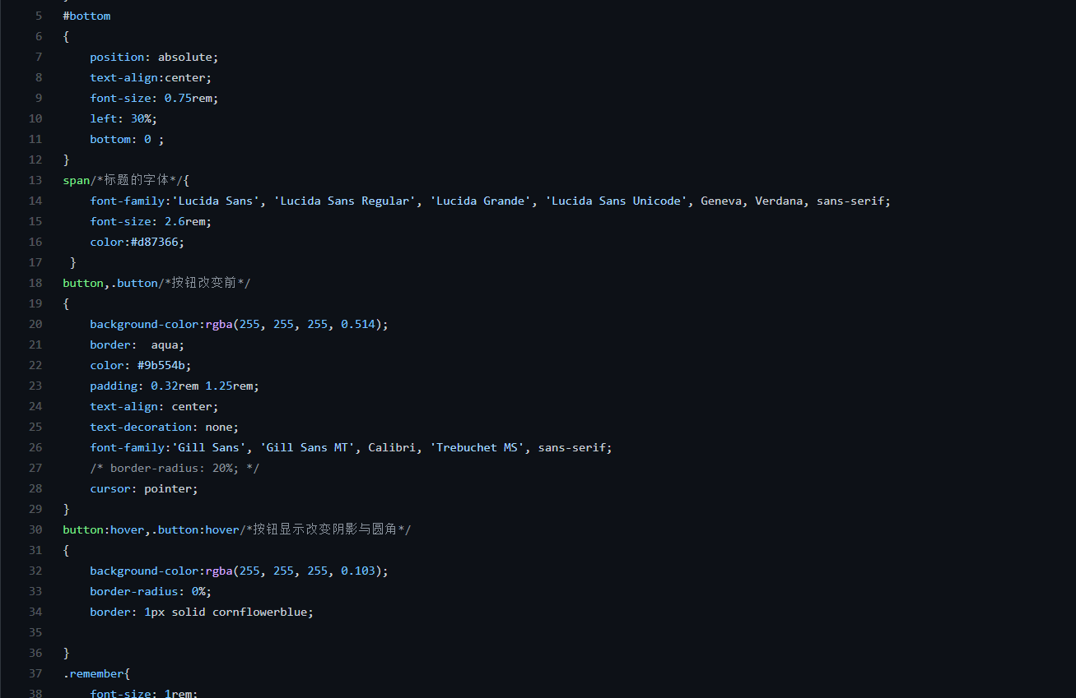
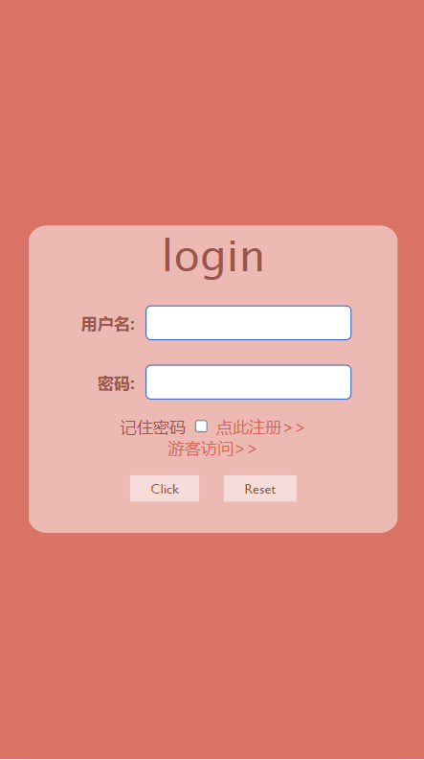
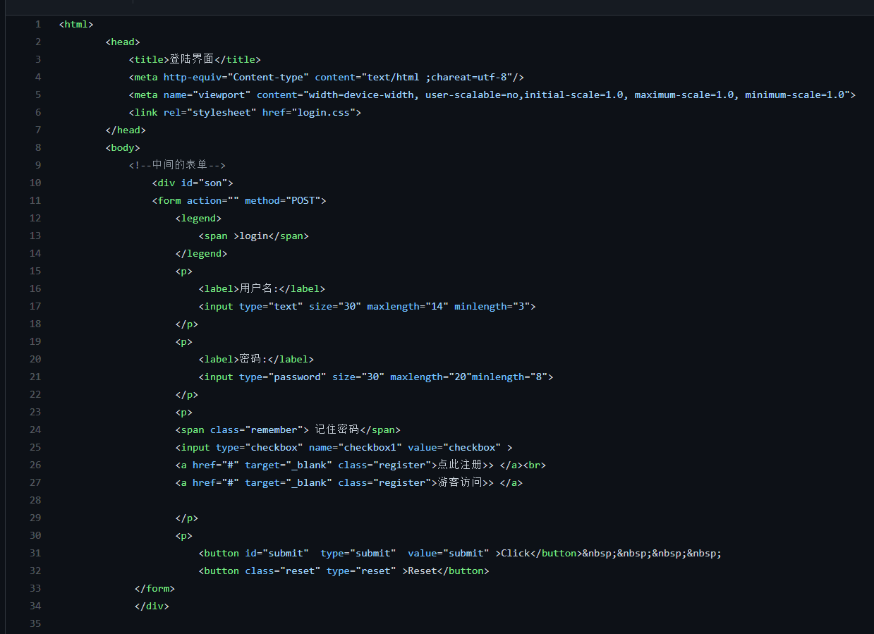
已完成的成果
用户登陆注册时界面及代码截图

Slide 19
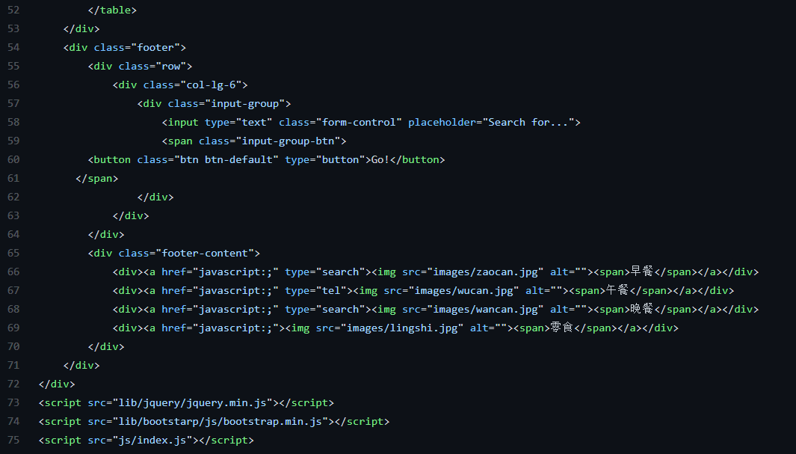
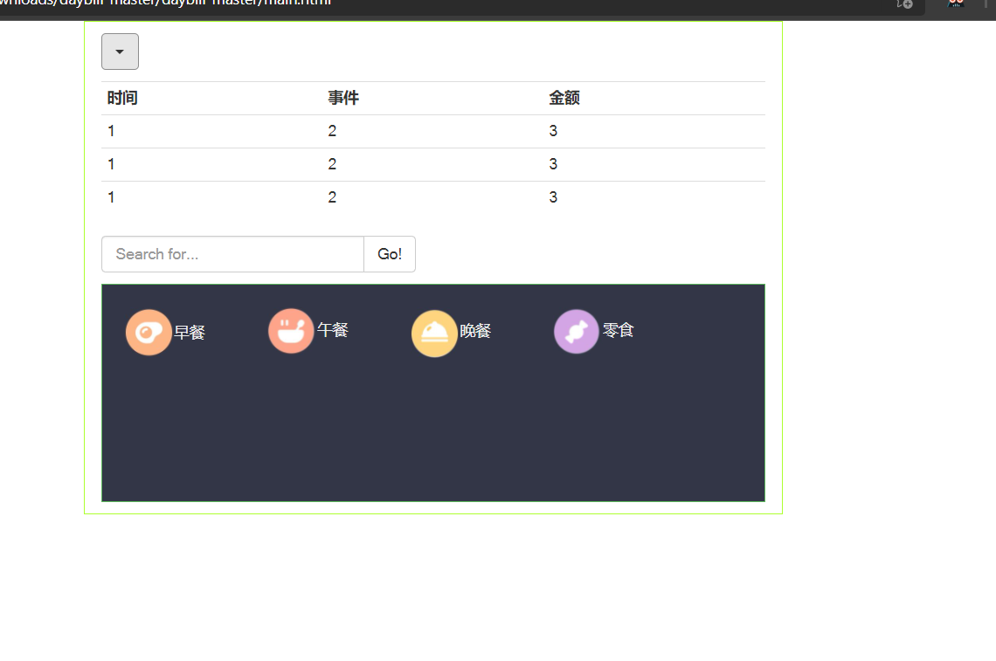
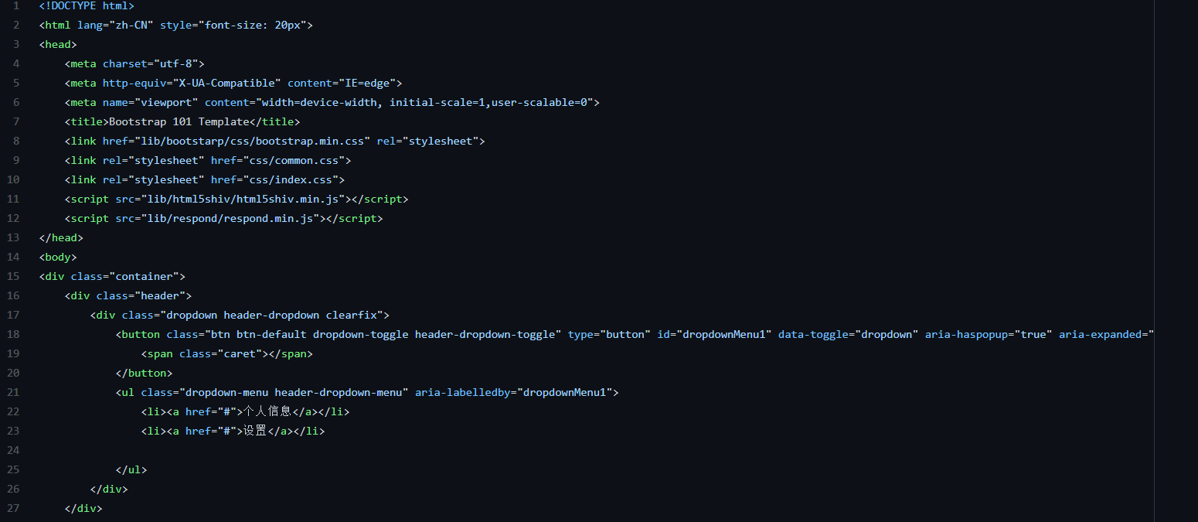
已完成的成果
主界面及代码截图

Slide 20
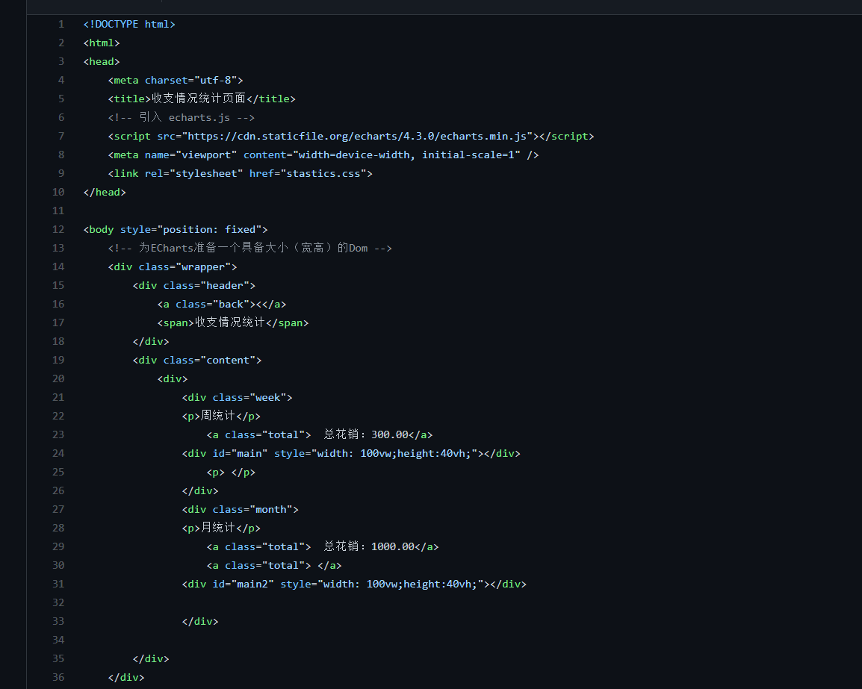
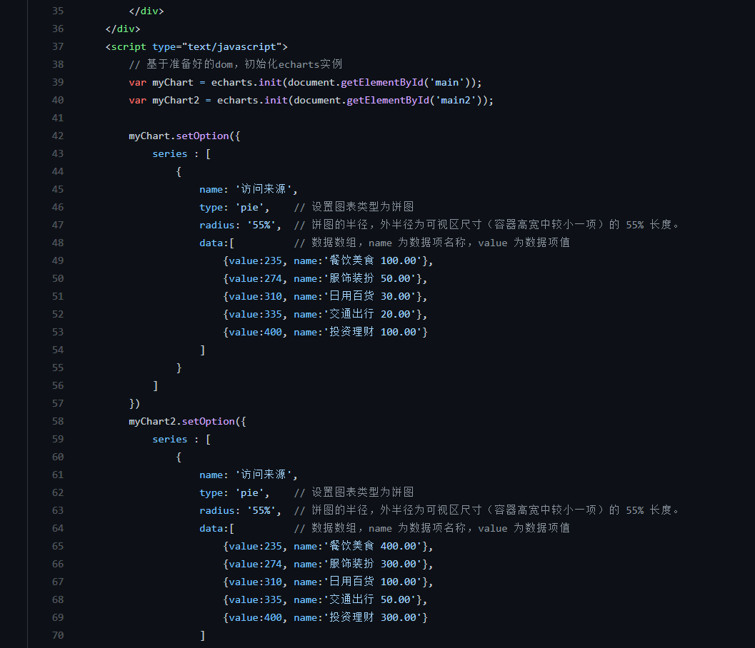
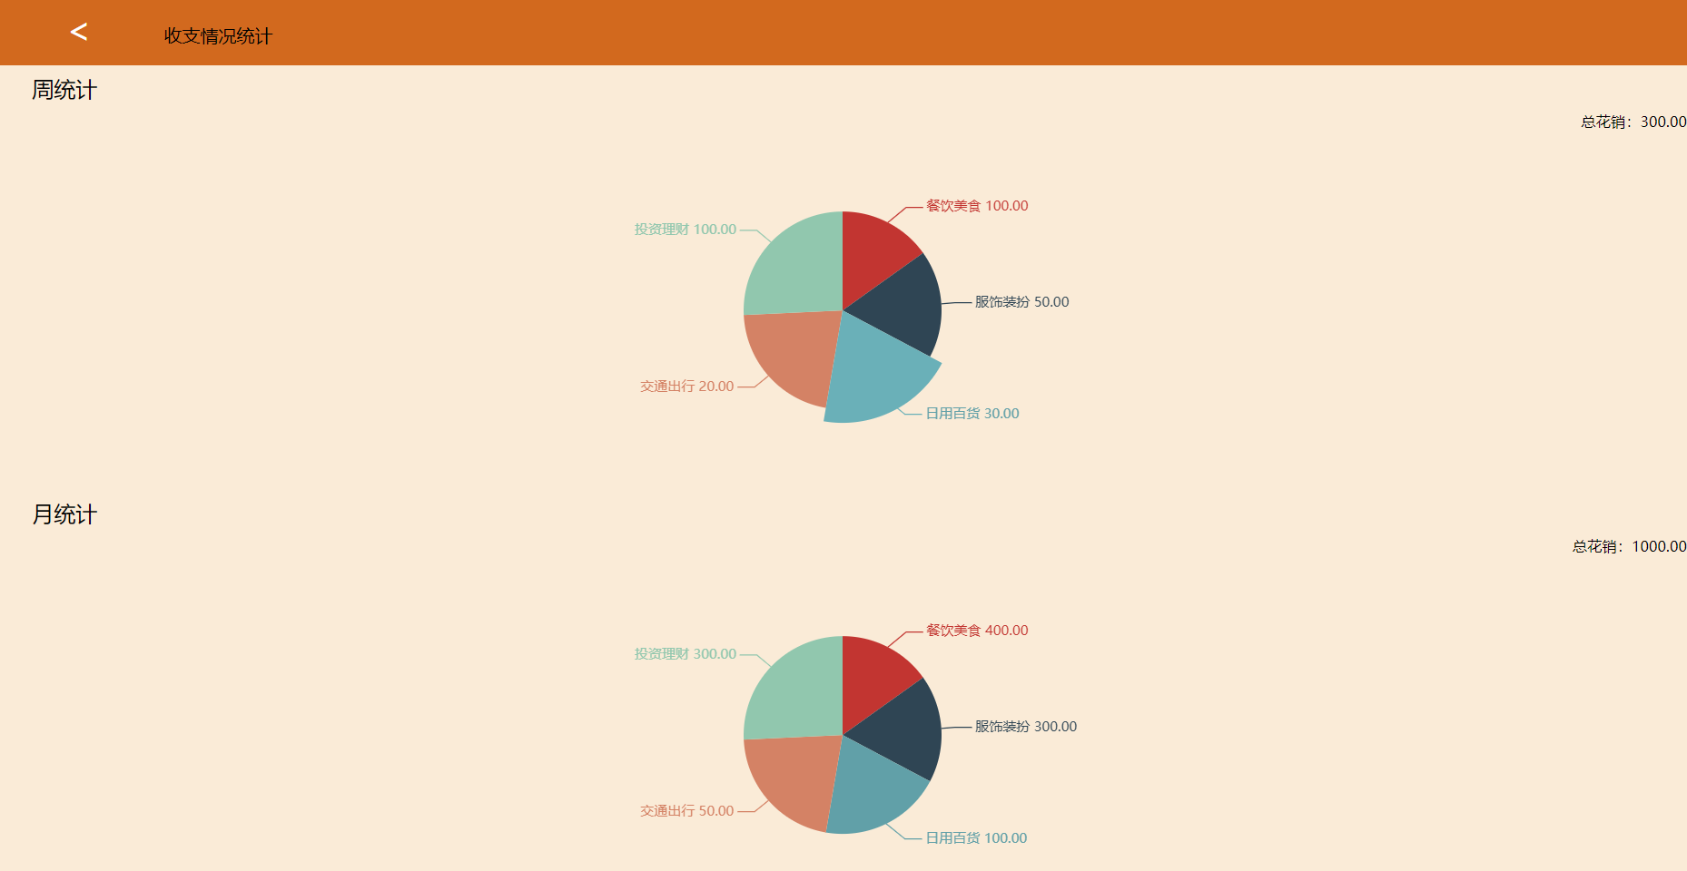
已完成的成果
收支情况统计的界面及代码截图

Slide 21
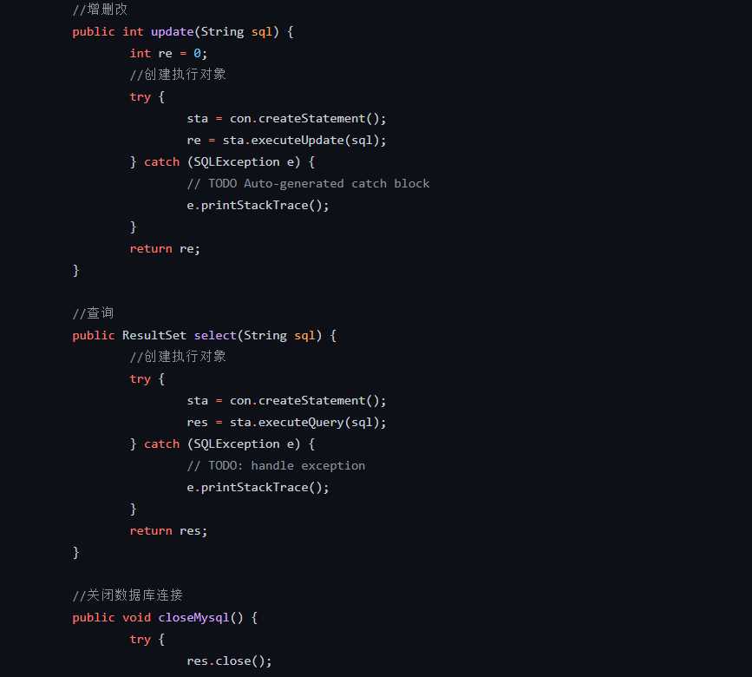
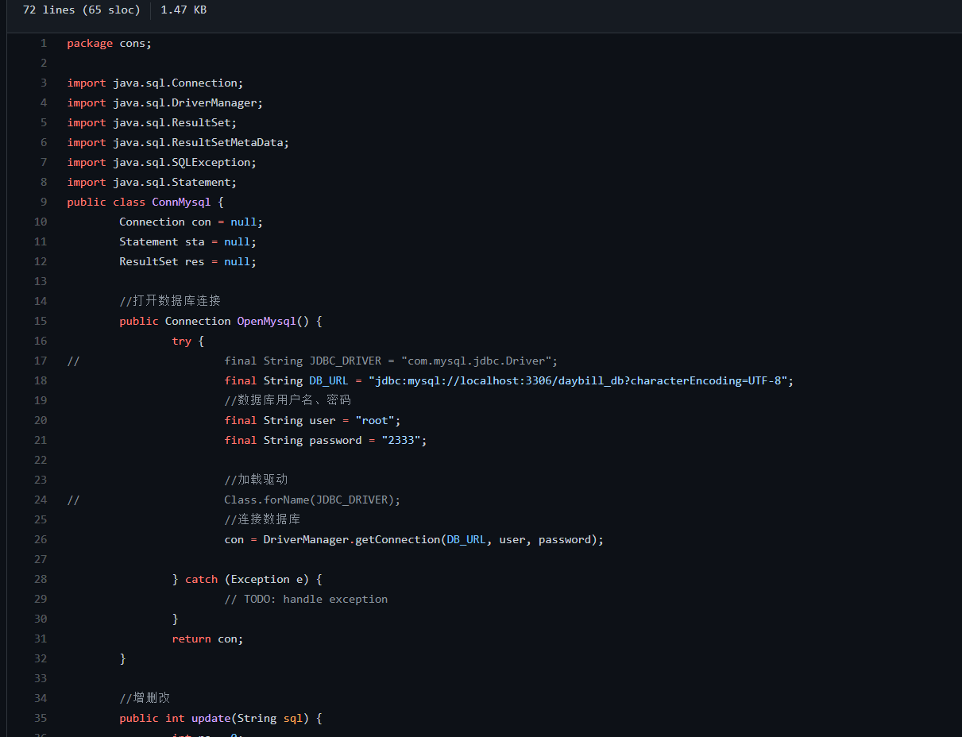
已完成的成果
数据库操作代码截图

Slide 22
4
后期项目计划

Slide 23
后期项目计划
对软件相关功能和各个模块的进行进一步的完善和调整
根据实际的开发进度和相关功能实现的难易程度决定是否增加功能
编写项目的相关的文档。
完善项目及提交项目需要的相关文件

Slide 24
Thanks
第四组

